Slide 1
C#
Zanke

Slide 2
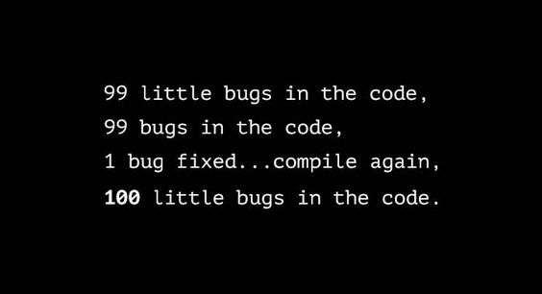

Slide 3
Kvaliteta računalniške kocke
Zanima nas, koliko dobra je "računalniška kocka". V ta namen bomo računalniku naročili naj 6 000 000 krat vrže kocko in šteje, koliko je vrgel denimo 2 ali pa 6 pik. Če je kocka "poštena", se obe vrednosti ne smeta veliko razlikovati od 1 000 000.
zanka
  znotraj zanke izvedemo en met
  če je met 6 ali 2, povečamo ustrezni spremenljivki

Slide 4
while
Sintaksa
  while (pogoj)
  {
  stavek₁;
  ...
  stavek_{n};
  }
Obvezni oklepaji okoli pogoja
Sestavljeni stavek v telesu

Slide 5
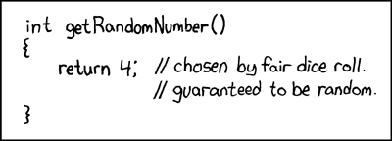

Slide 6
Kvaliteta računalniške kocke : program
int kateriMet = 1;
int stevec2 = 0; // kolikorat smo vrgli 2
int stevec6 = 0; // kolikorat smo vrgli 6
Random nakl = new Random();
while (kateriMet <= 6000000) {
int kocka = nakl.Next(1,7);
if (kocka == 2) {
stevec2 = stevec2 + 1; // stevec2++;
}
if (kocka == 6) {
stevec6 = stevec6 + 1;
}
kateriMet = kateriMet + 1; // nov met
}
Console.WriteLine(
String.Format("2: {0}\n6: {1}",stevec2, stevec6));

Slide 7
Morebitne težave
Pogoj napačen
  Zanka se nikoli ne konča!
Pozabljeni { }
  Kot pri pogojnem stavku
  V telesu le en stavek
  Ker običajno želimo narediti več stvari: sestavljeni stavek
  Zamikanje ne pomaga (prevajalniku je vseeno)
Uporaba ; takoj za pogojem
  Zanka, ki ima v telesu "prazen" stavek

Slide 8

https://ifunny.co/tags/Programming/1443481710

Slide 9

// prvi zgled
int j = 1;
while (j < 10)
Console.WriteLine(j);
j++;
// drugi zgled
int i = 1;
while (i < 10) ;
{
Console.WriteLine(i);
i++;
}

Slide 10
Čudna koda …
celiDel = a // b
rezultat = str(celiDel) + '.'
delimo = a % b
decimalke = 0
while decimalke < n:
delimo = delimo * 10
novaDec = delimo // b
rezultat = rezultat + str(novaDec)
decimalke = decimalke + 1 # je ena več
delimo = delimo % b # za naslednji korak
print(rezultat)
C#
Kaj počne?

Slide 11
Približke za kvadratni koren števila n lahko izračunamo po naslednjem postopku. Začetni približek x₀ je enak n/2. Vsak naslednji približek x_{k+1} pa izračunamo kot (x_{k} + n/x_{k})/2.
Izračunaj m-ti približek števila st
trPrb = st / 2
for i in range(m):
trPrb = (trPrb + st / trPrb) / 2
print(trPrb)
C#

